Slide 1
предлози

Slide 2
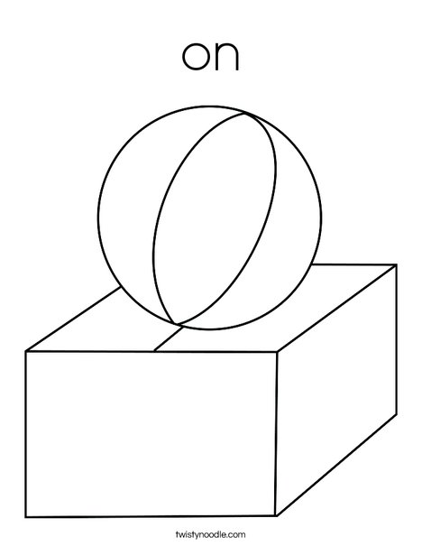
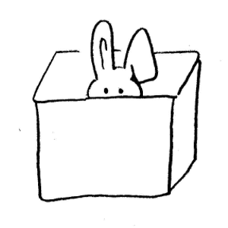
ON
IN

Slide 3
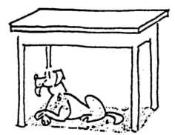
UNDER
behind

Slide 4
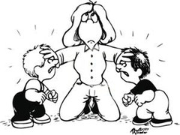
next to
Between

Slide 5
Това беше всичко! Благодаря за вниманието!
Краси 3д клас

